Slide 1

PHÒNG GD&ĐT QUẬN LONG BIÊN
TRƯỜNG MẦM NON HOA MỘC LAN
BÀI GIẢNG ĐIỆN TỬ
Lĩnh vực phát triển nhận thức
LQVT: Đếm đến 4. Nhận biết nhóm có 4 đối tượng. Nhận biết chữ số 4
Lứa tuổi: 4 – 5 tuổi
Thời gian: 25 – 30 phút

Slide 2
Ôn luyện trong phạm vi 3

Slide 3
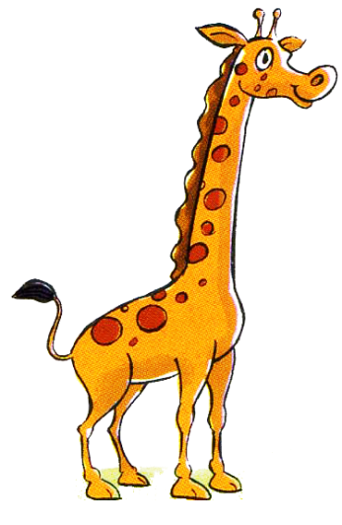
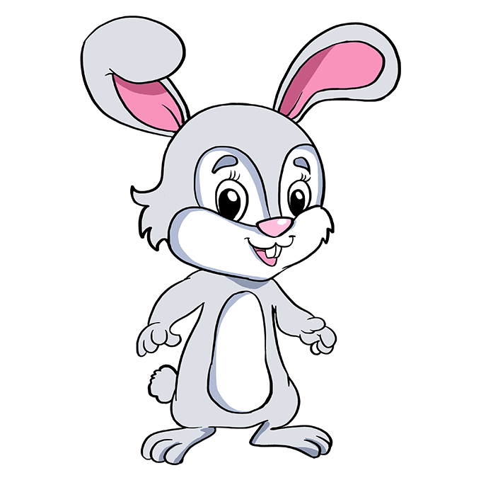
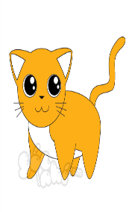


Nối nhóm đồ vật có số lượng tương ứng
111
1
2
3
1
12
11

Slide 4
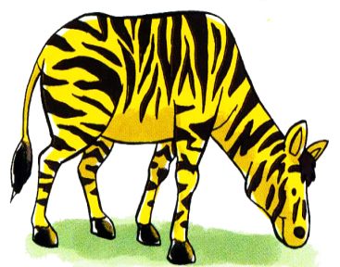

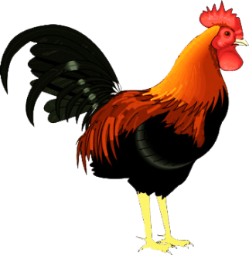
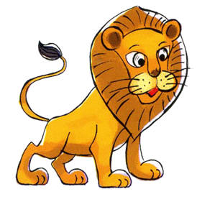
Nối nhóm đồ vật có số lượng tương ứng
111
2
2
3
1
13
11

Slide 5
Đếm đến 4. Nhận biết nhóm có 4 đối tượng. Nhận biết chữ số 4

Slide 6
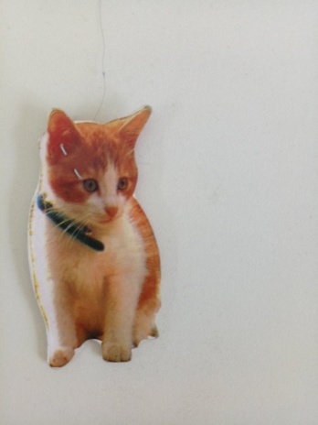
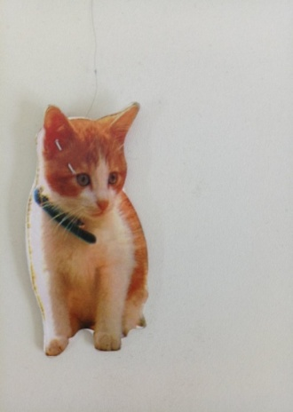
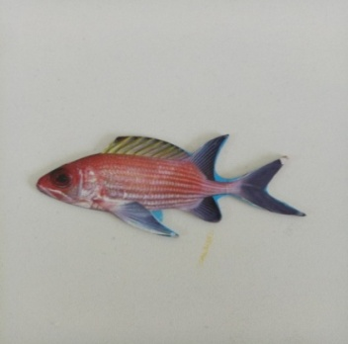



Slide 7
4
4

Slide 8
4

Slide 9
4
4

Slide 10
4

Slide 11

Trò chơi : Ai giỏi nhất

Slide 12



5
4
3
2
1
0

Slide 13
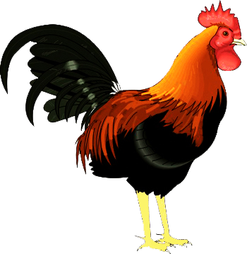

5
4
3
2
1
0

Slide 14
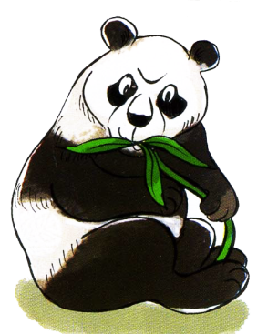
5
4
3
2
1
0

Slide 15
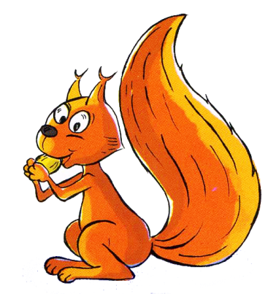
5
4
3
2
1
0

Slide 16





BÀI HỌC ĐẾN ĐÂY LÀ KẾT THÚC!
XIN CHÀO HẸN GẶP LẠI CÁC CON

